Slide 1
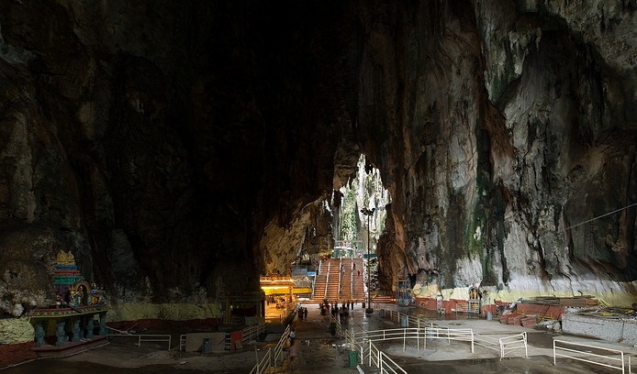


GRUTAS DE BATU
Kuala Lumpur
en Malasia
JOSE LUIS
BUDDA BAR

Slide 2
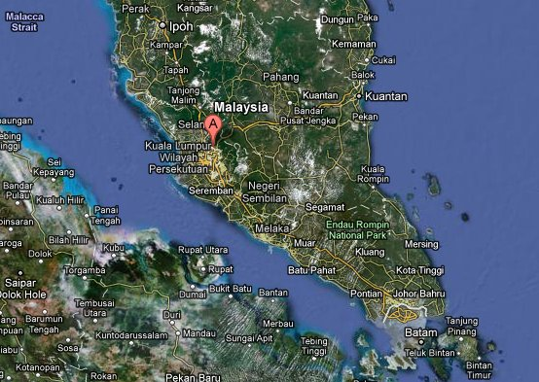

Slide 3

Cuevas de Batu (en malayo: Gua Batu) es una colina de piedra caliza, que tiene una serie de cuevas y templos cuevas, situadas en el distrito de Gombak, a 13 kilómetros (8 millas) al norte de la ciudad de Kuala Lumpur, Malasia. Toma su nombre del río Batu o Sungai Batu, que fluye más allá de la colina. "Cuevas Batu" es también el nombre de una aldea cercana.
La cueva es uno de los santuarios hindúes más populares fuera de la India, y está dedicado a Murugan. Es el punto focal de un festival hindú de Thaipusam en Malasia.
Se encuentra ubicada en la estación de metro llamada del mismo nombre Batu Caves, lo cual facilita el acceso a turistas y devotos. En el exterior destacan pequeños mausoleos Hindu y una gran estatua de color dorado de 10 pisos de altura. Tanto al interior de la cueva como en el exterior se pueden apreciar monos en estado libre.

Slide 4
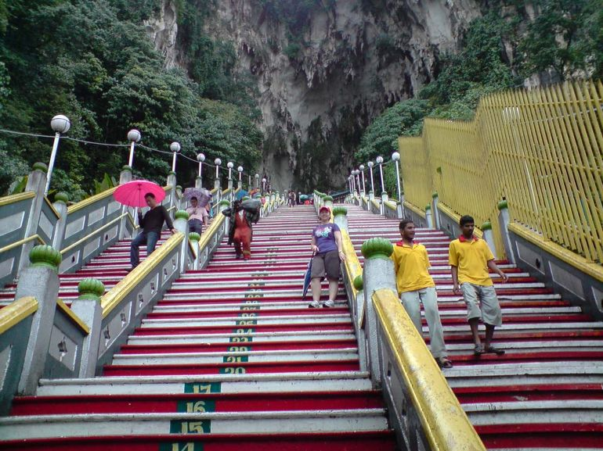

Slide 5
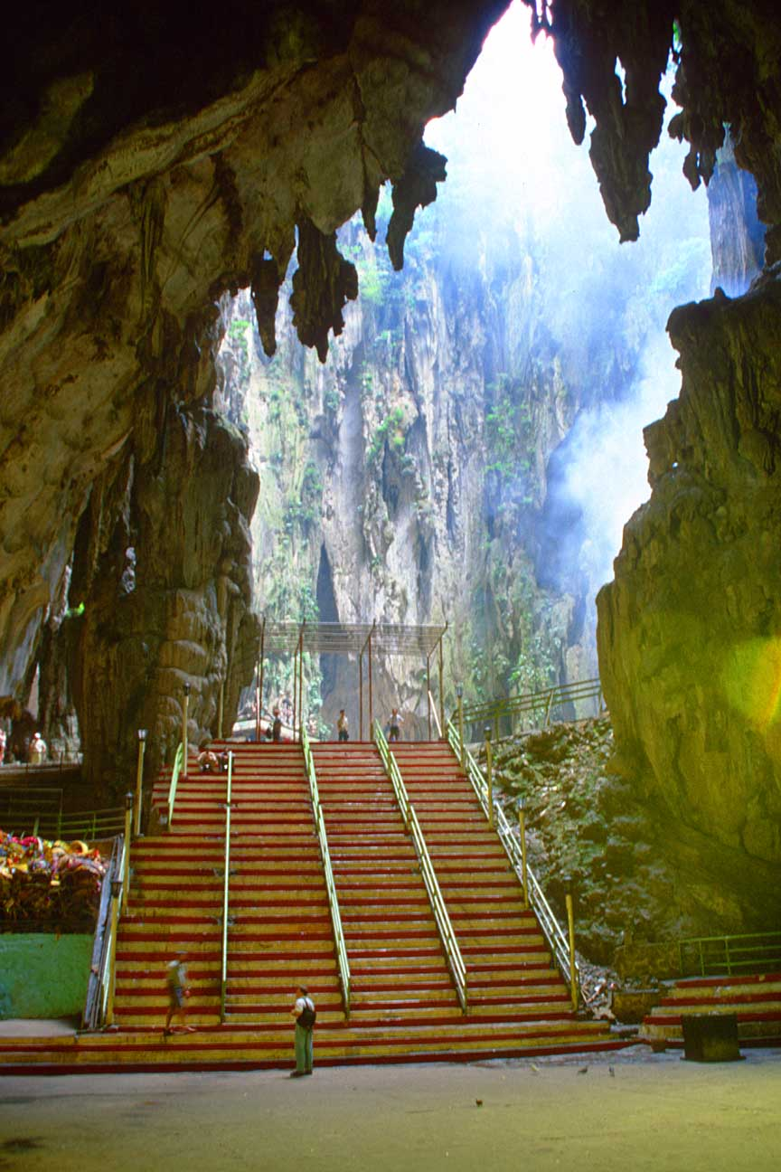

Slide 6
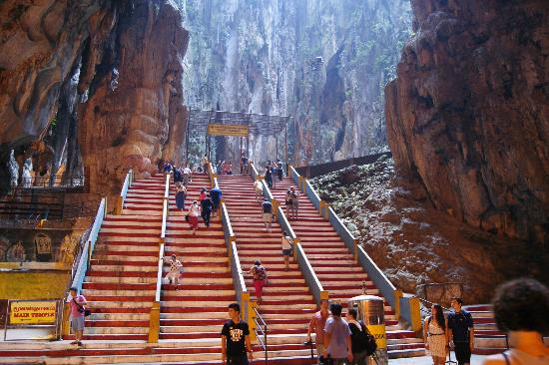

Slide 7
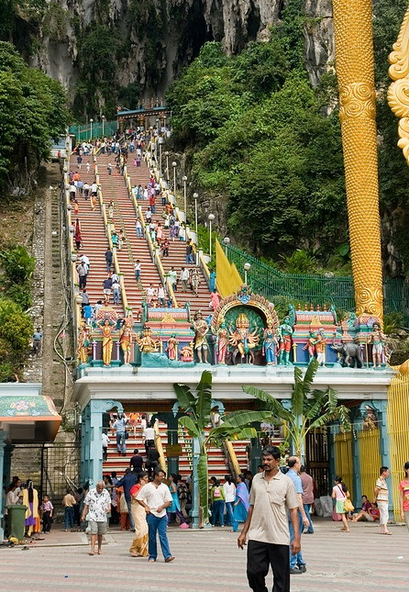

Slide 8
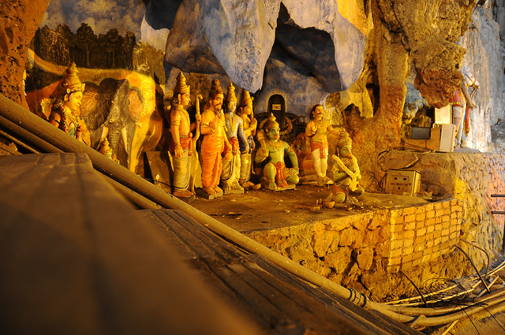

Slide 9
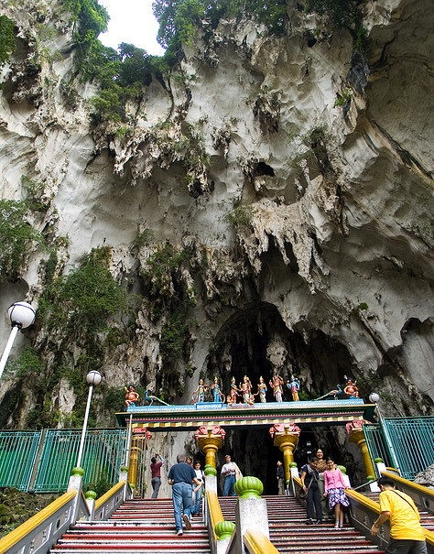

Slide 10
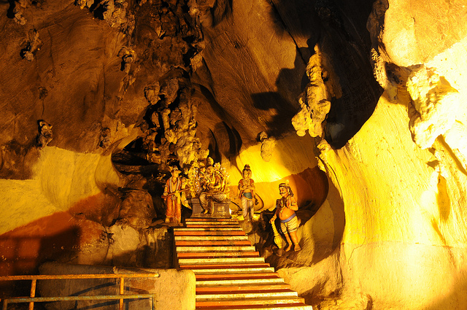

Slide 11
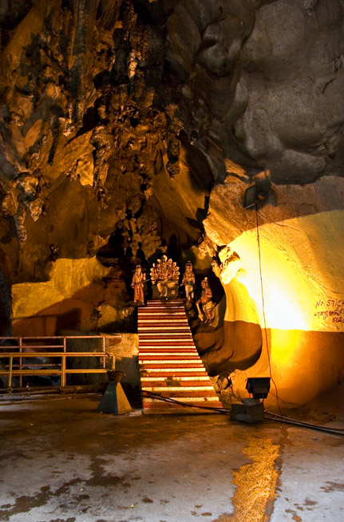
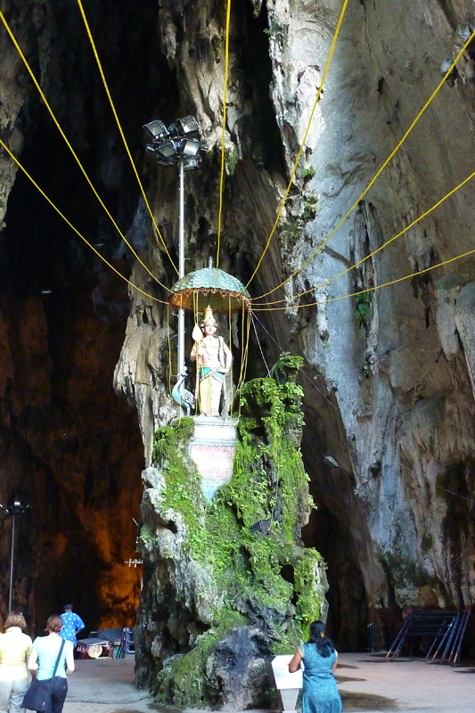

Slide 12
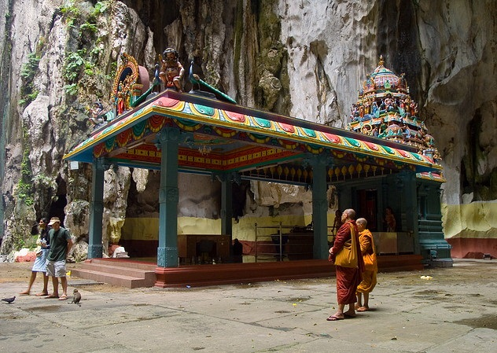

Slide 13
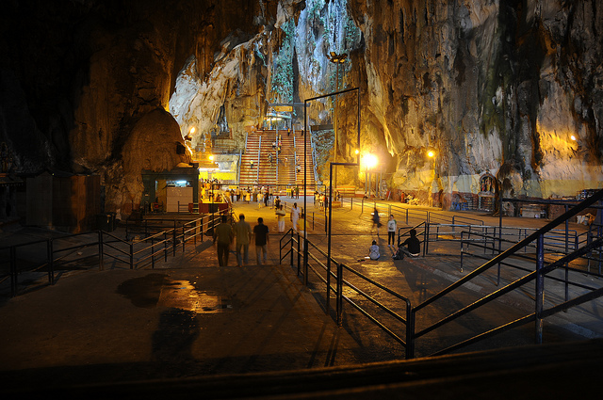

Slide 14
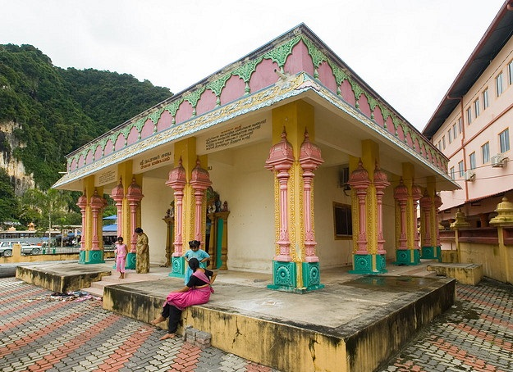
Temple Hindou

Slide 15
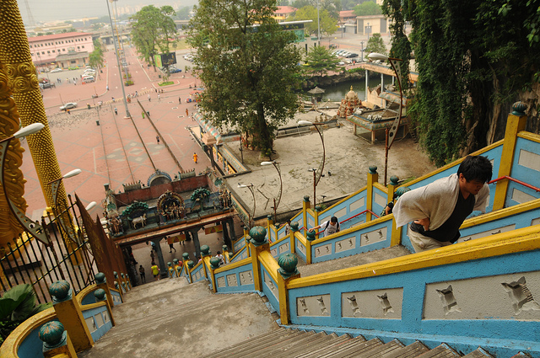

Slide 16
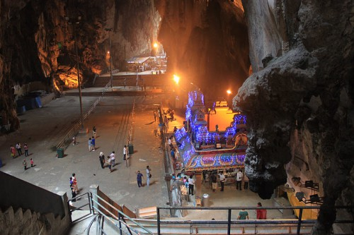

Slide 17
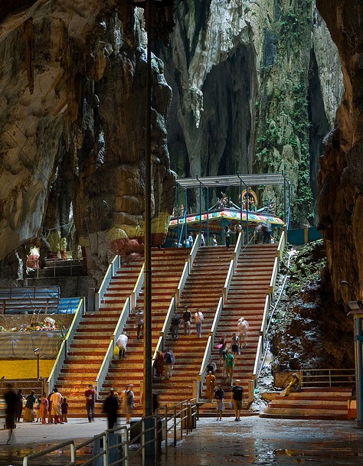

Slide 18
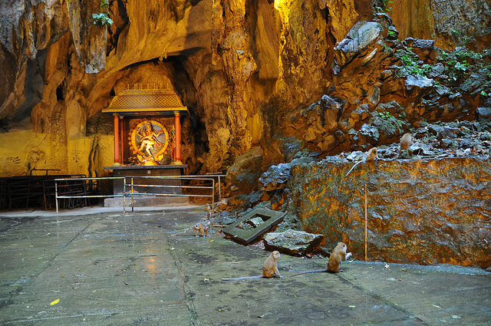

Slide 19
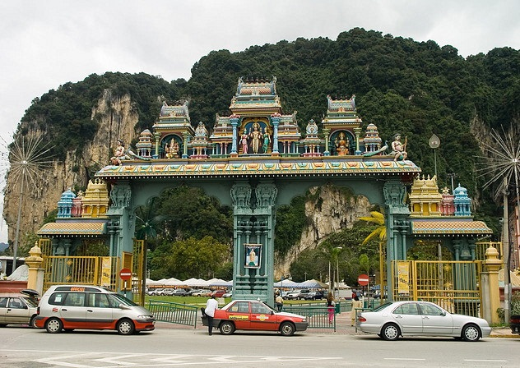

Slide 20
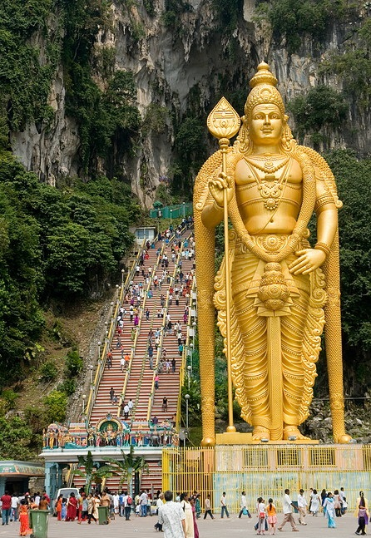
Con una gigantesca imagen del dios Murugan a los pies de las escaleras, en esta zona existen varias cuevas que se pueden visitar con guías. Antes de llegar al final de las escaleras verás un pequeño desvío con otras escaleras más pequeñas, allí hay una de las cuevas que se pueden visitar. El objetivo de estas expediciones de unos 45 minutos es adentrarse en la cueva y observar en completa oscuridad y ayudados por el guía los animales que viven en ella, básicamente murciélagos, escarabajos y otros tipos de insectos.

Slide 21
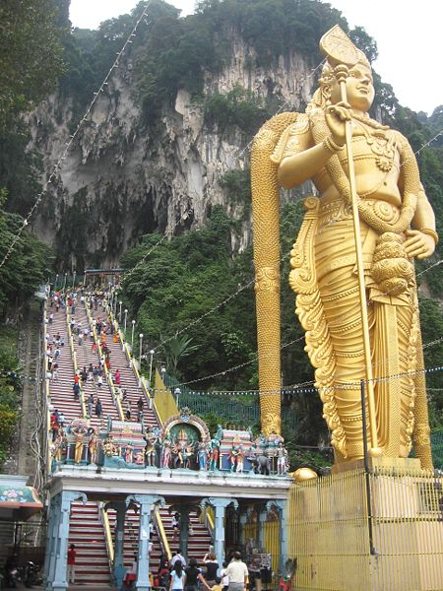
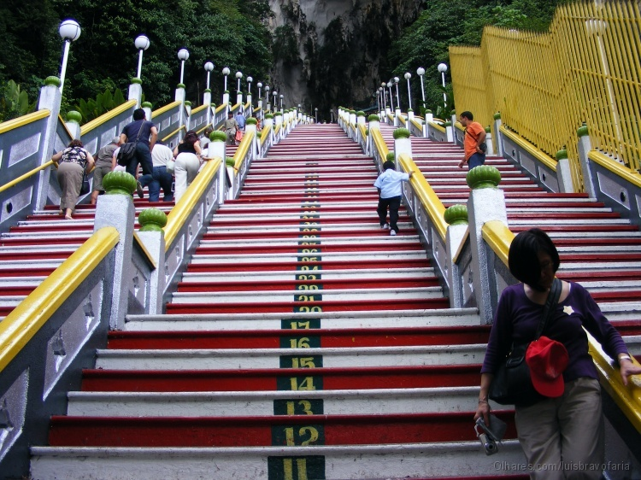

Slide 22
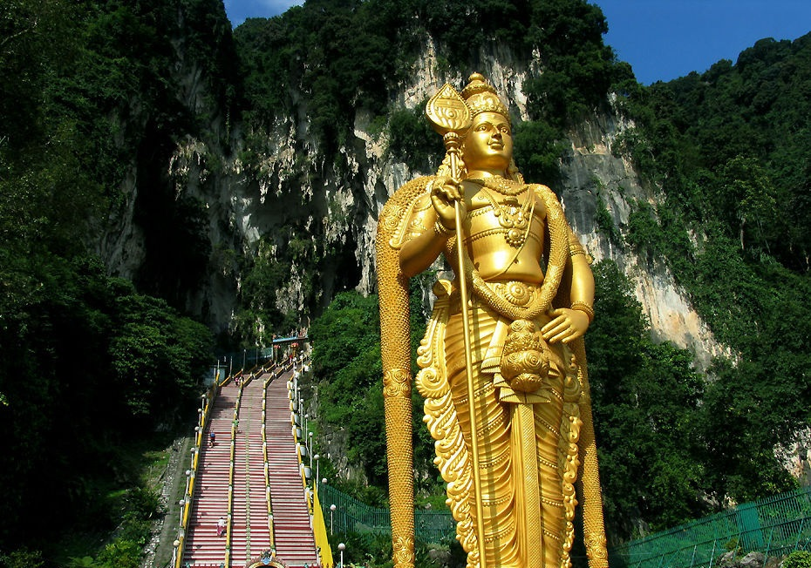

Slide 23
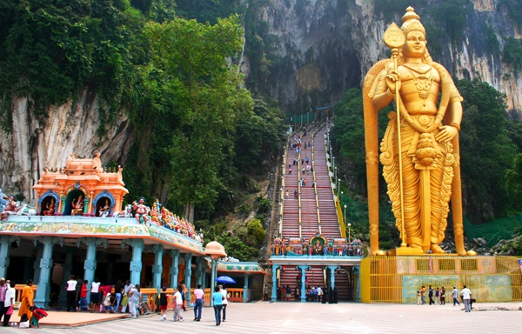

Slide 24
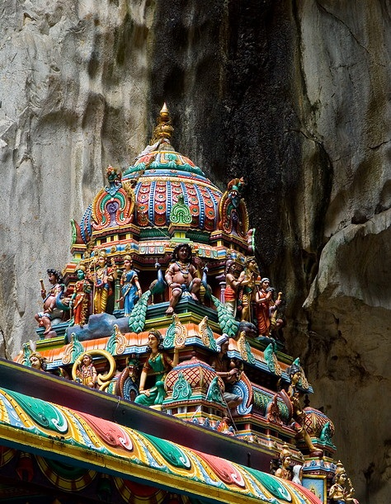

Slide 25
Las auténticas atracciones de las Batu Caves son los monos babuinos que habitan en esas montañas. Estos monos son unos auténticos ladrones que hacen cualquier cosa para conseguir robar la comida o bebidas que lleven encima los visitantes. Por lo tanto, si vais a las Batu Caves cuidado con los monos porque pueden llegar a ser peligrosos.

Slide 26
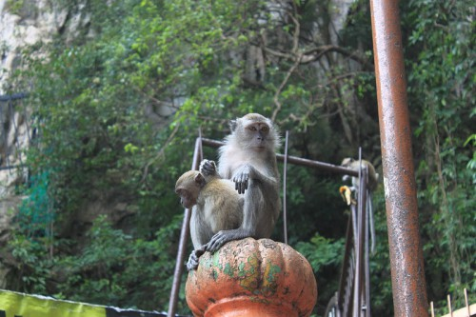

Slide 27
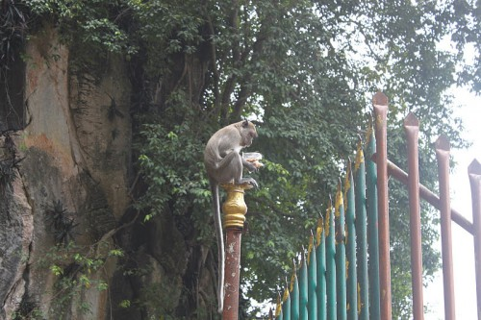

Slide 28
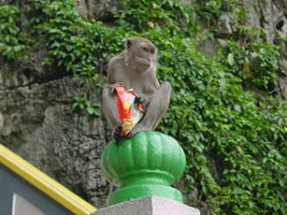

Slide 29
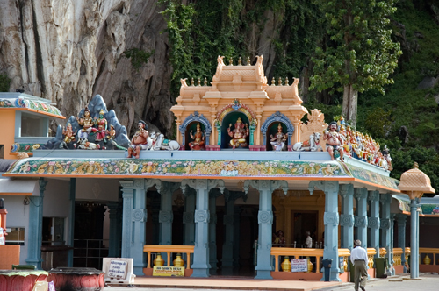

Slide 30
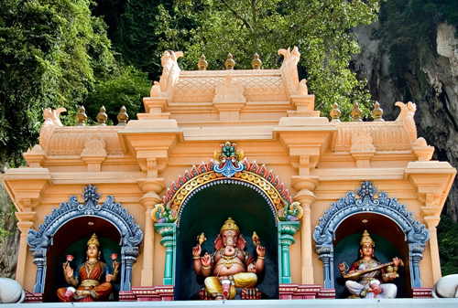

Slide 31
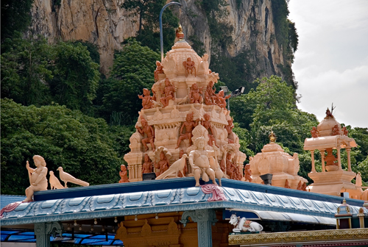

Slide 32
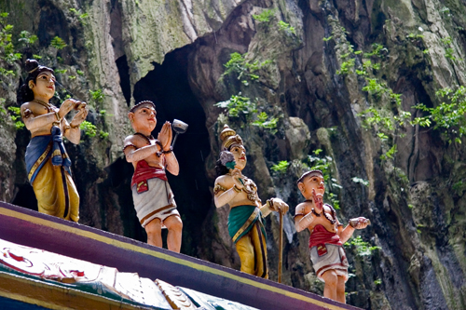

Slide 33
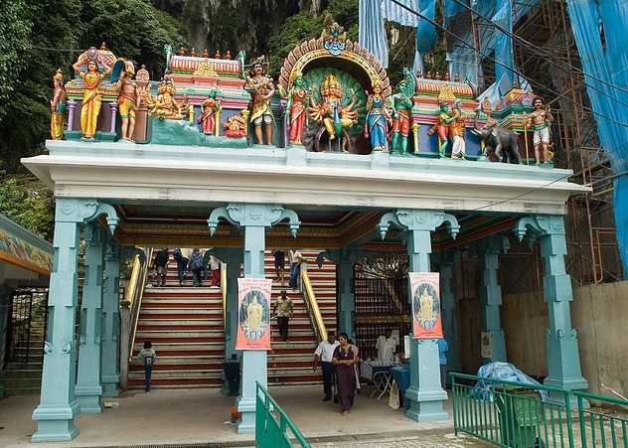

Slide 34
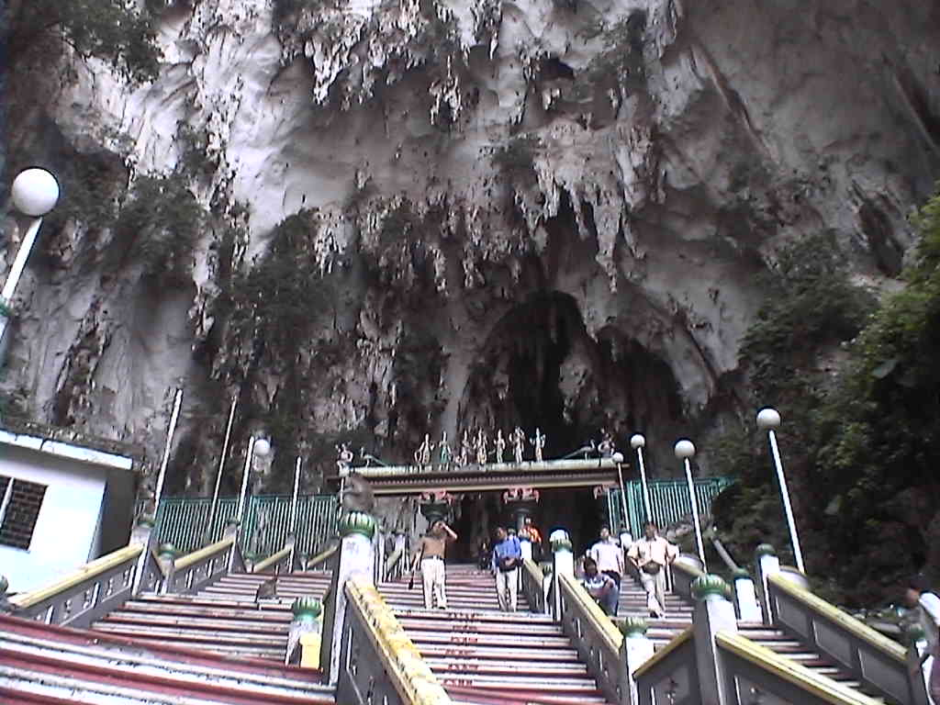

Slide 35
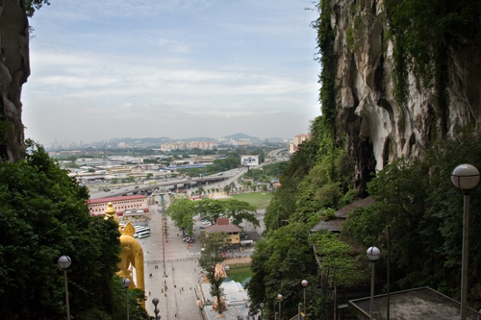

Slide 36
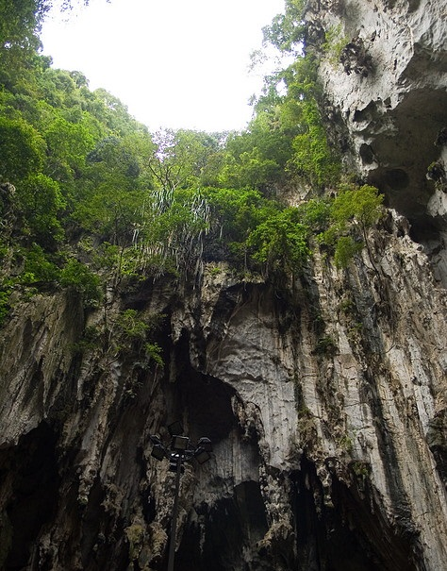

Slide 37
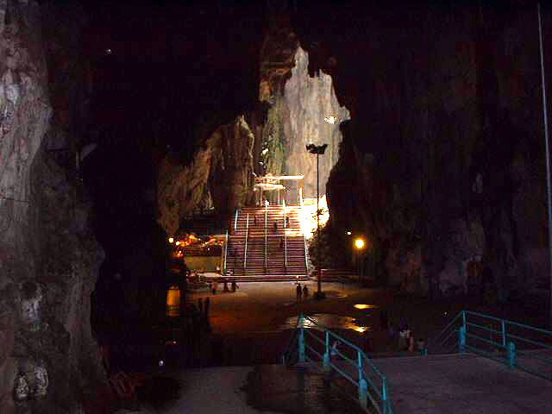

Slide 38
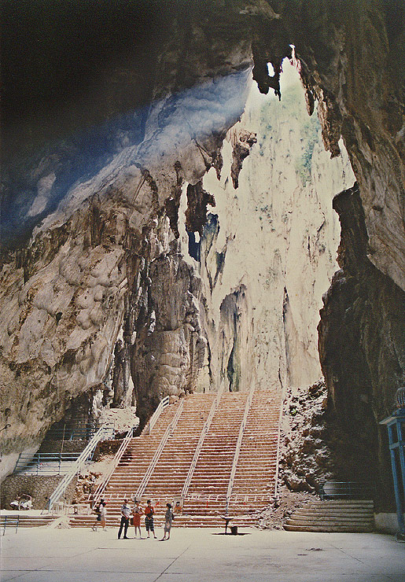
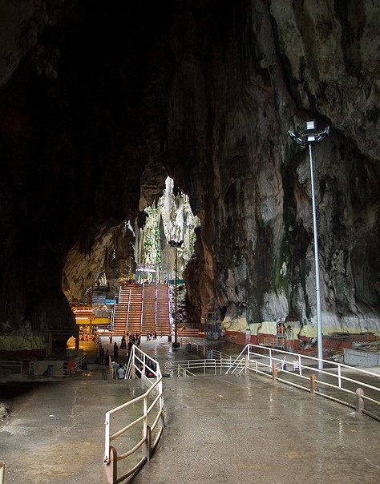

Slide 39
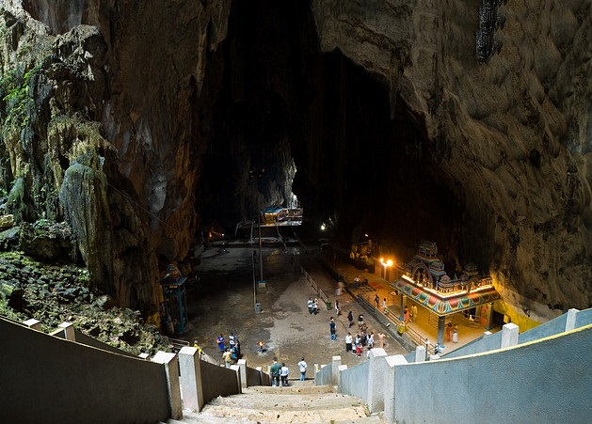

Slide 40
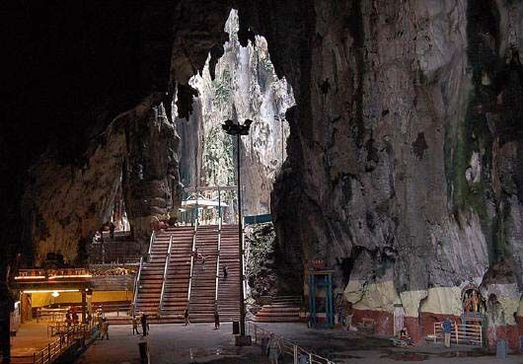

Slide 41
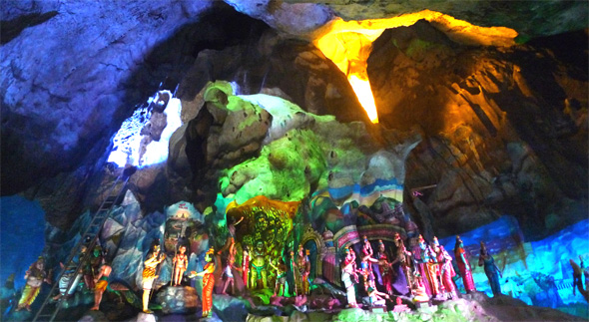

Slide 42
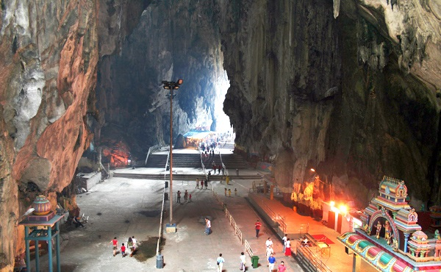

Slide 43
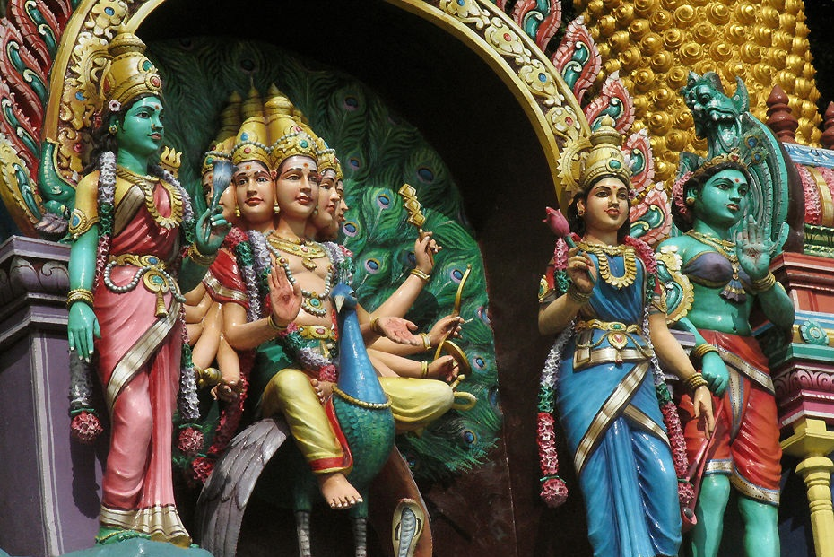

Slide 44
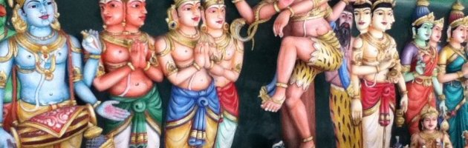

Slide 45
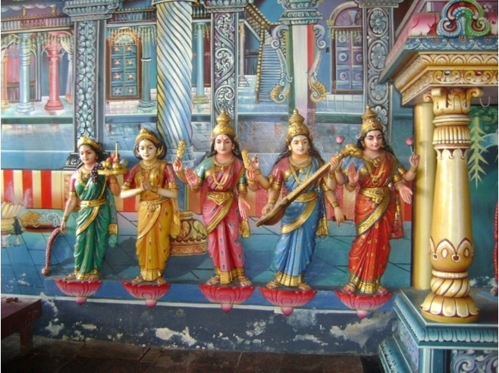

Slide 47
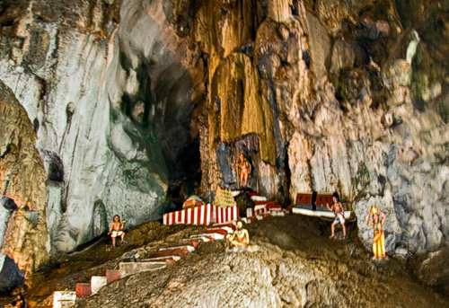

Slide 48
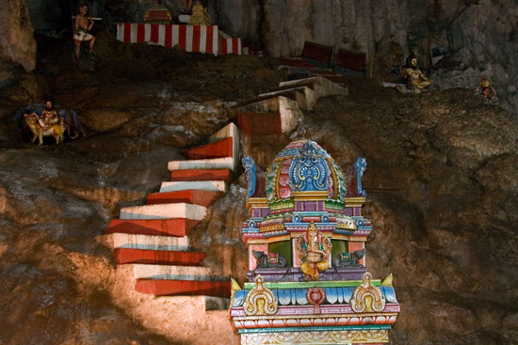

Slide 49
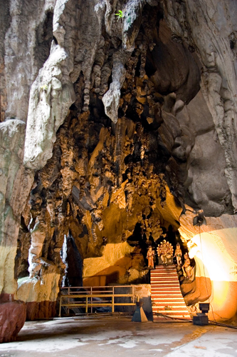

Slide 50
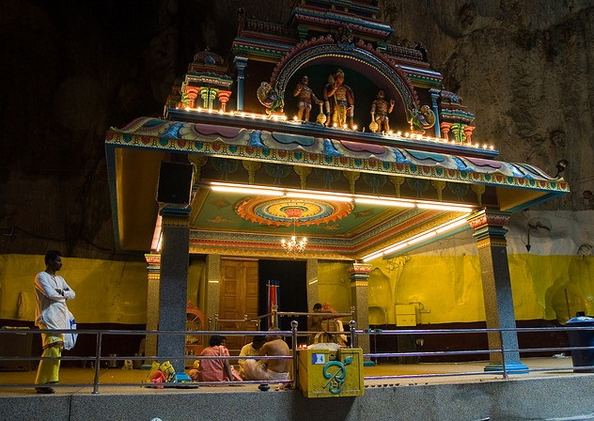

Slide 51


Slide 52

Festival Thaipusam

Slide 53


Slide 54


Slide 55


Slide 56


Slide 57


Slide 58


Slide 59


Slide 60
  UN FUERTE ABRAZO QUE TENGAS UN
  BUEN DIA
JOSE LUIS

Slide 61



Accede a la sección que desees desde aquí:
Propia Creación
De la Red
Dedicatorias | Fechas Especiales | Graciosos
Historia y Arte | Lugares | Musicales
Naturaleza y Ciencias | Política | Reflexión
Religiosos | Románticos | Salud
Dedicatorias | Fechas Especiales | Graciosos
Historia y Arte | Lugares | Musicales
Naturaleza y Ciencias | Política | Reflexión
Religiosos | Románticos | Salud
Si deseas recibir pps periódicamente en tu correo electrónico subscríbete aquí:

